Slide 1
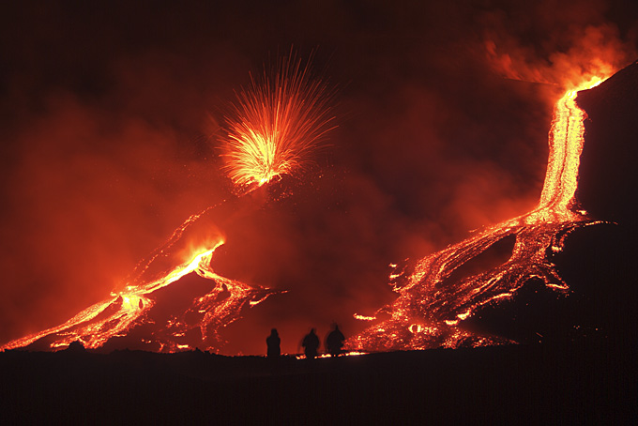


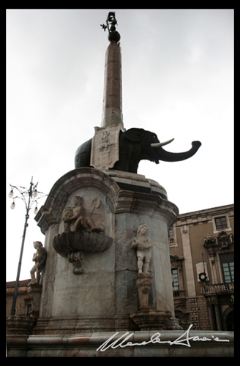

Jlab12 – Group GEM
MECCANICA TRACKER
F. Noto
V. De smet

Slide 2
SOMMARIO
DISEGNO FRAME GEM
  OTTIMIZZAZIONE FLUSSO CON COMSOL
  NUOVO DESIGN FRAME
TENDIGEM
  ASSEMBLAGGIO VECCHIO TENDIGEM
  PROGETTAZIONE NUOVO TENDIGEM
SERVIZI GEM
SUPPORTO MECCANICO PER LA CAMERA PULITA
Francesco Noto

Slide 3
OTTIMIZZAZIONE FLUSSAGGIO
UNIFORMITA’ DELLA PRESENZA DEL GAS NELLA GEM
  Ottimizzazione del disegno attraverso COMSOL
TURBOLENZA
  Ottimizzazione del diametro di ingresso e uscita del gas
  Ottimizzazione della griglia

Slide 4
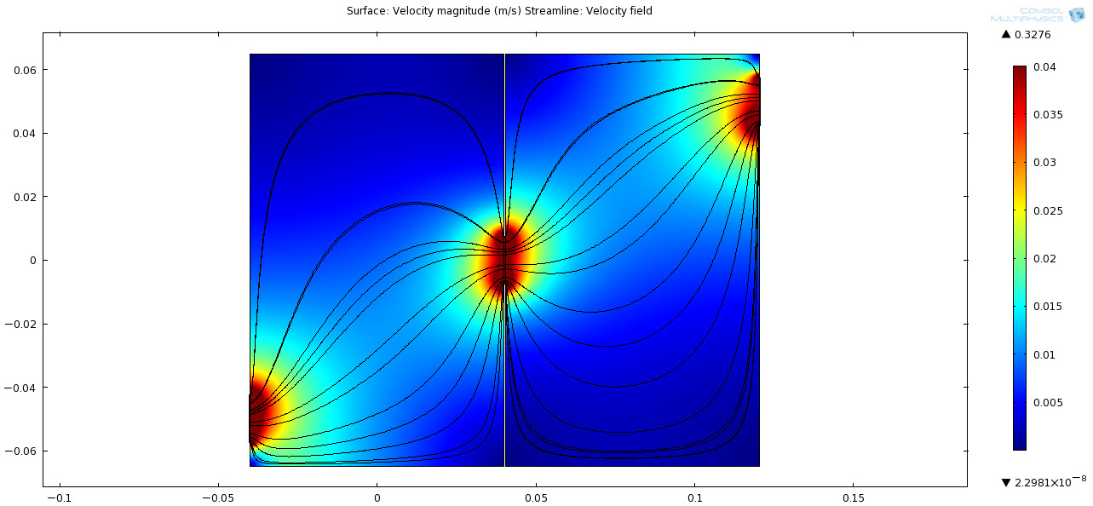
OTTIMIZZAZIONE DEL FLUSSAGGIO
A frame with :
- 2 segments
- 1 inlet and 1 outlet
- 1 opening between the 2 segments
Simulated gas : CO2
At the inlet : uniform velocity imposed
At the outlet : ambiant pressure imposed
LA PRIMA SIMULAZIONE CON SOLO 2 SETTORI

Slide 5
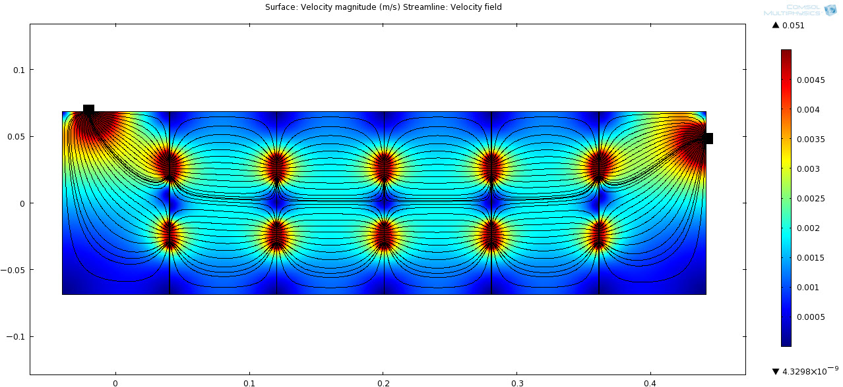
OTTIMIZZAZIONE DEL FLUSSAGGIO
A frame with :
- 6 segments in one row
- 1 inlet and 1 outlet
- 2 openings in between adjacent segments
Simulated gas : CO2
At the inlet : uniform velocity imposed
At the outlet : ambiant pressure imposed
Valérie De Smet

Slide 6
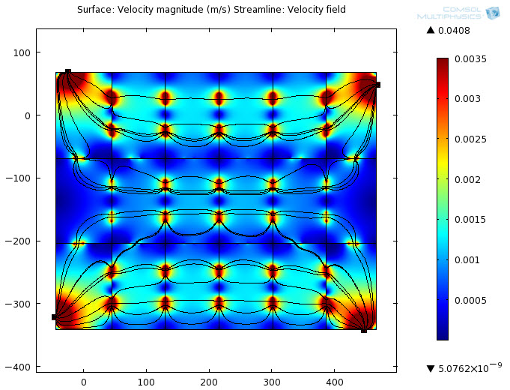
OTTIMIZZAZIONE DEL FLUSSAGGIO
inlet
outlet
inlet
outlet

Slide 7
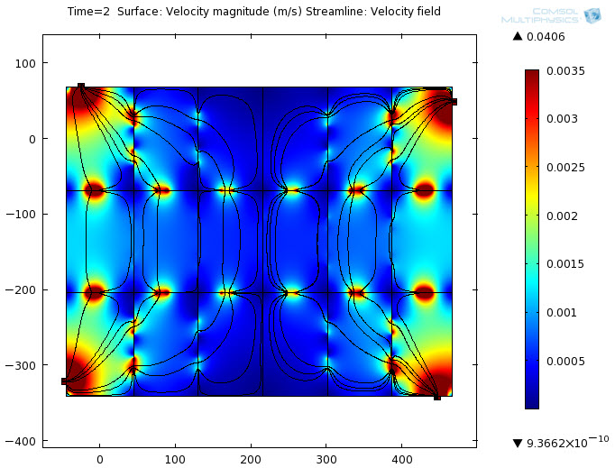
OTTIMIZZAZIONE DEL FLUSSAGGIO
inlet
inlet
outlet
outlet
INVERTENDO INGRESSI E USCITE SI HA QUESTO RISULTATO!!!!!
Valérie De Smet

Slide 8
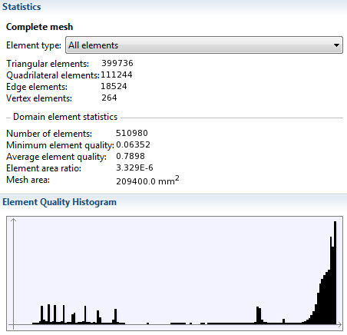
OTTIMIZZAZIONE DEL FLUSSAGGIO
Qualità della simulazione
Valérie De Smet

Slide 9
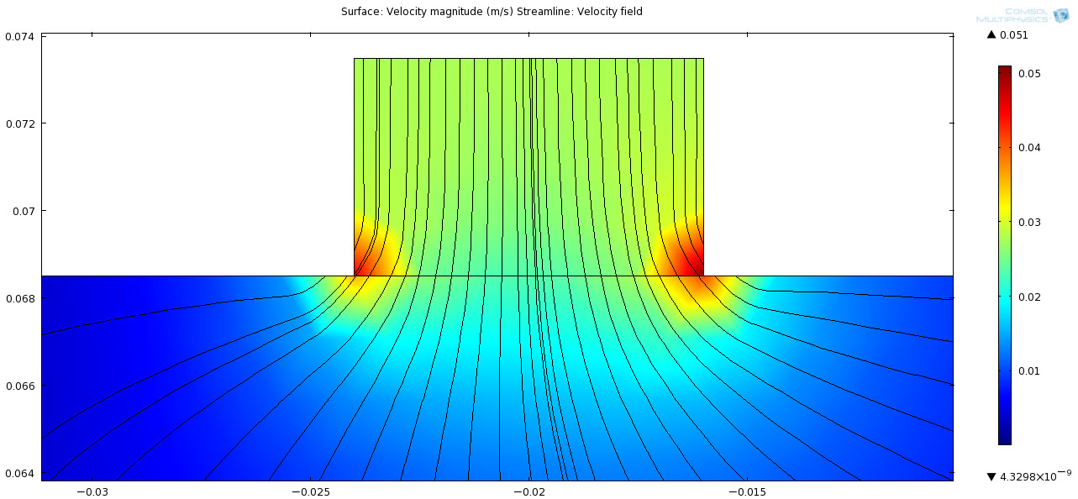
OTTIMIZZAZIONE DEL FLUSSAGGIO
PRIMO RISULTATO OTTENUTO: modifica della geometria dello scasso per il gas!!!
Valérie De Smet

Slide 10
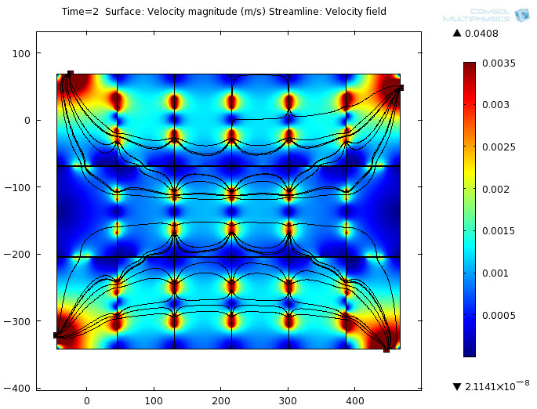
OTTIMIZZAZIONE DEL FLUSSAGGIO
- 2 aperture verticali di 20 mm
(prima 15 mm)
- 1 apertura orizzontale di 20 mm
(prima 15mm)
I
O
I
O
NESSUN SIGNIFICATIVO CAMBIAMENTO
Valérie De Smet

Slide 11
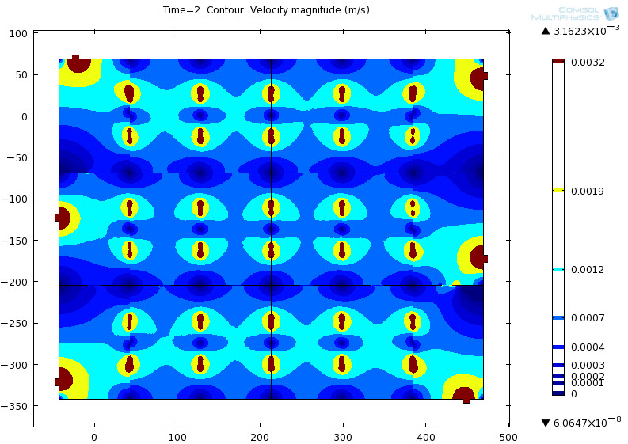
OTTIMIZZAZIONE DEL FLUSSAGGIO
Uguale situazione con 1 extra inlet e 1 extra outlet e raccordo di 1.5mm in ingresso
Log
scale
Valérie De Smet

Slide 12
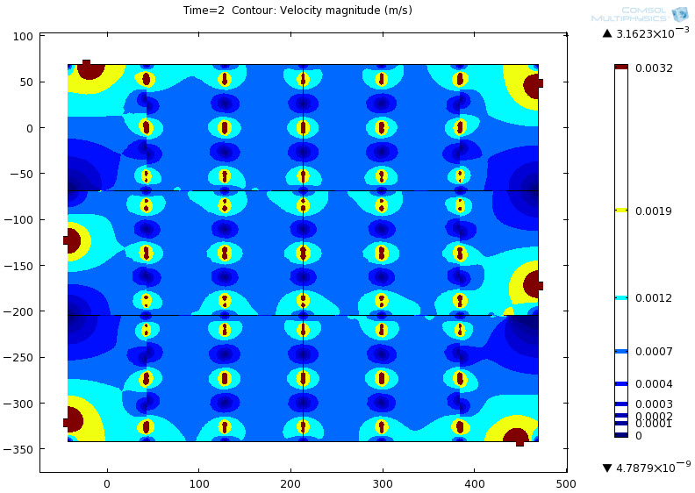
OTTIMIZZAZIONE DEL FLUSSAGGIO
Verticalmente : 9 fessure da 10 mm iinvece di 6 da 15 mm
Log
scale
Valérie De Smet

Slide 13
OTTIMIZZAZIONE DEL FLUSSAGGIO
L’idea (Patrick Spindel) è di ridurre il numero di elementi della griglia verticalmenteper minimizzare gli «angoli morti» (la velocità/ricambio è molto bassa in queste zone)
u_max = k P S / T (1)
u_max : deformazione del foglio = 1% di 2 mm = 20 µm
P : pressione sul foglio = 10 N/m²
S : area
T : Tensione lineare lungo I bordi del foglio = 1 kg/cm
k : funzione del rapporto a/b dei lati del foglio rettangolare circa 0.74 (per a/b=1)
S = 266 cm²
Nel prototipo noi avevamo 18 setors, con un area di 40x50/18 = 111 cm² (k <0.74). Possibile ridurre fino a 9 settori e con un’area di 40x50 / 9 = 222 cm²
Valérie De Smet

Slide 14
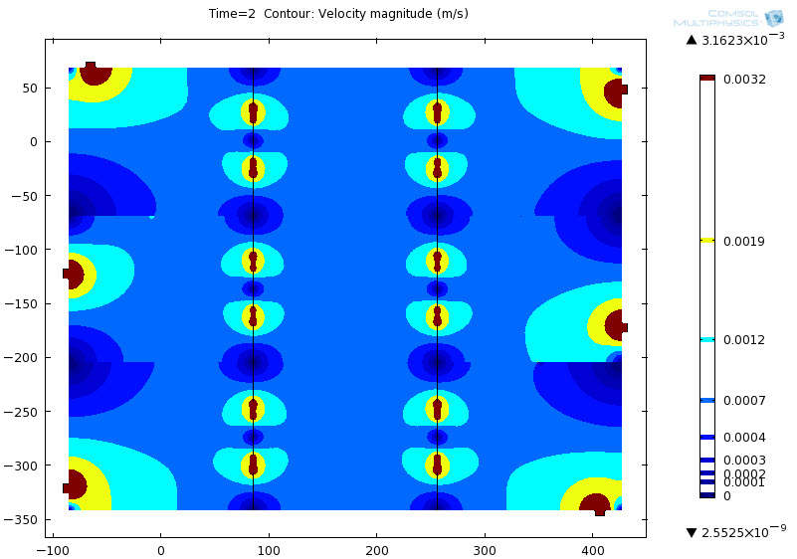
OTTIMIZZAZIONE DEL FLUSSAGGIO
Log
scale
Valérie De Smet

Slide 15
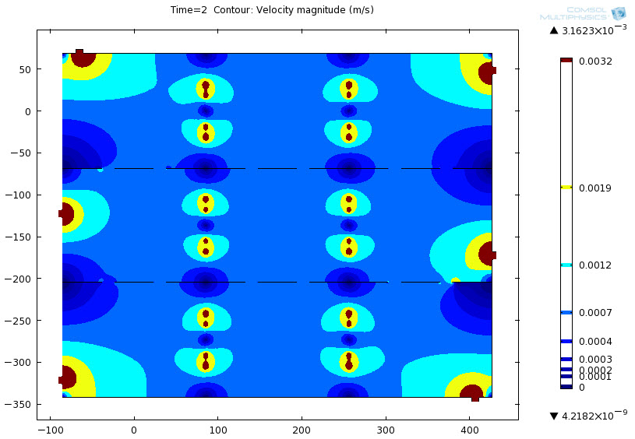
OTTIMIZZAZIONE DEL FLUSSAGGIO
9 settori totali con 6 aperture orizzontalmente e verticalmente
Slight improvement
Log
scale
Only a very slight improvement of uniformity. Maybe it is not worth to double the openings in the horizontal spacers
Valérie De Smet

Slide 16
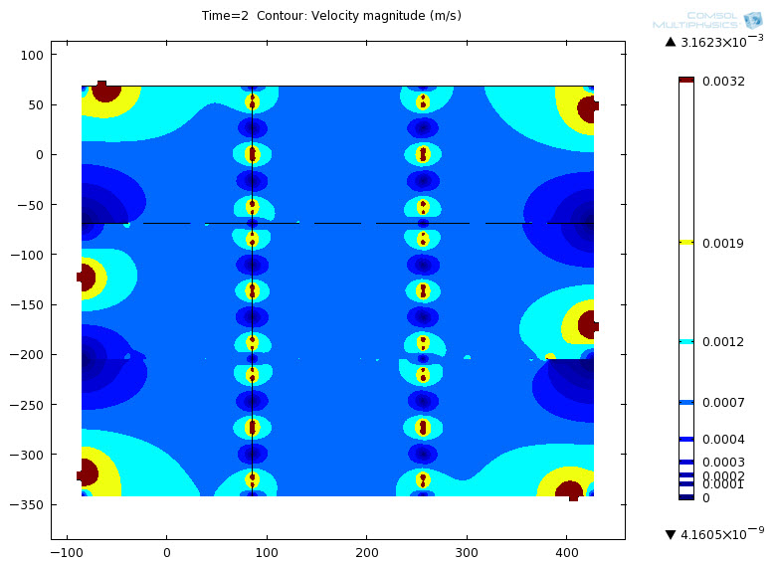
OTTIMIZZAZIONE DEL FLUSSAGGIO
Log
scale
Stessa configurazione ma con 9 aperture verticalmente di 10mm invece di 6 da 15mm

Slide 17
OTTIMIZZAZIONE DEL FLUSSAGGIO
Anche se la formula (1) ci avrebbe permesso di avere un frame con 9 segmenti, si è preferito avere una sorta di margine di sicurezza, lavorando con 12 segmenti.
La larghezza (8mm) del bordo del telaio è stato selezionato in base alla simulazione meccanica con un telaio da 18 segmenti (e senza molti scassi aggiunti).
Di conseguenza ridurre della metà il numero di elementi sembra un’operazione drastica, la configurazione con 15 segmenti non sarà scelta perché richiederebbe larghezza diversa per i segmenti del telaio, al fine di evitare sovrapposizioni.
Valérie De Smet

Slide 18
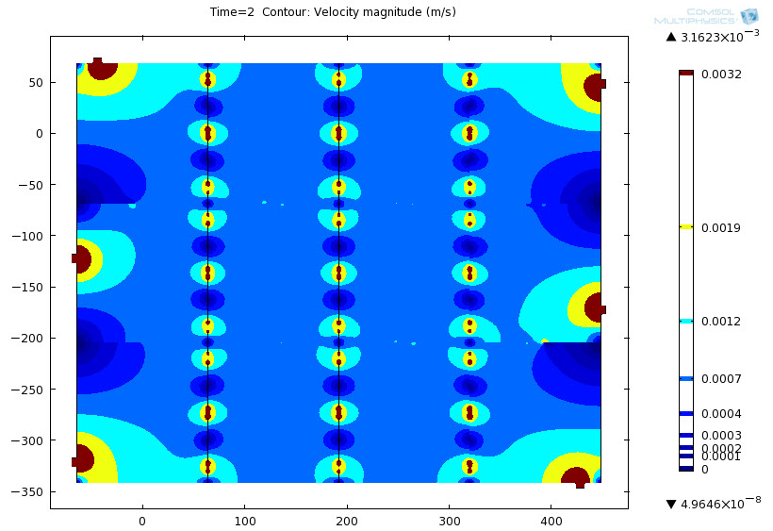
OTTIMIZZAZIONE DEL FLUSSAGGIO
The Chosen One
Log
scale
Valérie De Smet

Slide 19
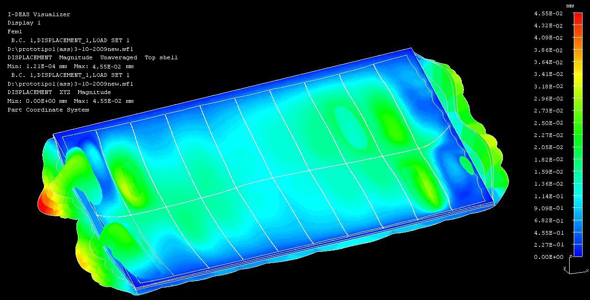
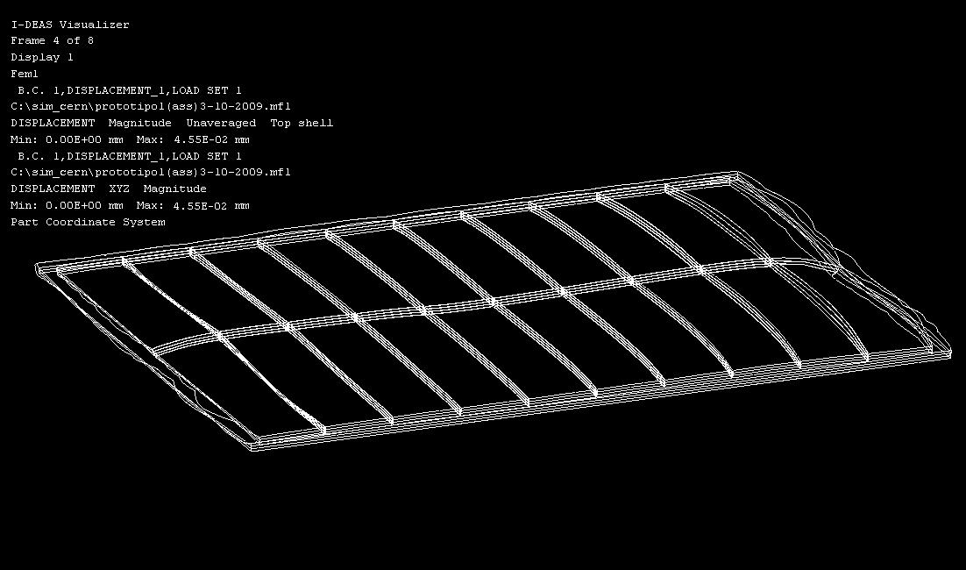
OTTIMIZZAZIONE DEL FLUSSAGGIO
Simulazione meccanica:
Premessa per dopo……

Slide 20
MIGLIORAMENTI EFFETTUATI
Posizione inlets e outlets: il flusso principale dovrebbe essere lungo illato più lungo del telaio
Un migliore uniformità del flusso di gas è realizzato con 3 ingressi e 3 uscite
Spaziatori verticali: 9 aperture da 10 mm permettono una migliore uniformità del flusso di gas invece di 6 aperture da 15 mm
Sembra che non abbiamo problemi con la turbolenza (simulazione con portata 10 volte superiore a quello reale ... non crea diversi tipi di distribuzioni di velocità)
Ridurre il numero di segmenti sembra migliorare l'uniformità del flusso di gas
La configurazione di 12 segmenti: 9 aperture verticalmente e 4 aperture orizzontalemnte è probabilmente un buon compromesso tra l’univofrmità del flusso di gas e la deformazione del foglio GEM.
Decision taken : final design of the frame :
- 12 segments
- 3 inlets and 3 outlets
- vertical spacers with 9 openings of 10mm
- horizontal spacers with 4 openings of 15mm
Valérie De Smet

Slide 21
I FRAME
The drawing of GEM chamber with the new configuration

Slide 22
ULTERIORI MODIFICHE
Oltre alle modifiche apportate grazie alla simulazione di fluidodinamica si sono modificate:
  Posizione delle resistenze
  Posizione delle aperture per il gas
  Sono stati aggiunti dei fori di riferimento per l’assemblaggio

Slide 23
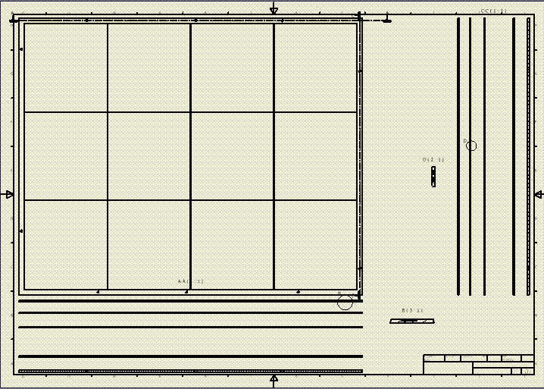
I FRAME – Assemblato

Slide 24
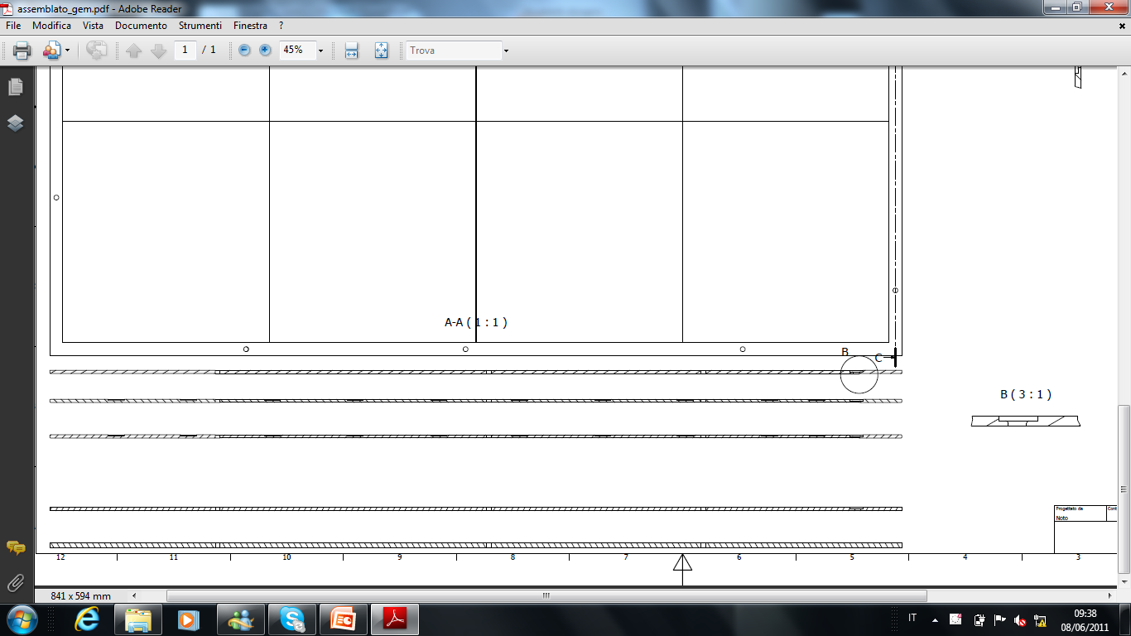
I FRAME – Alcuni dettagli

Slide 25
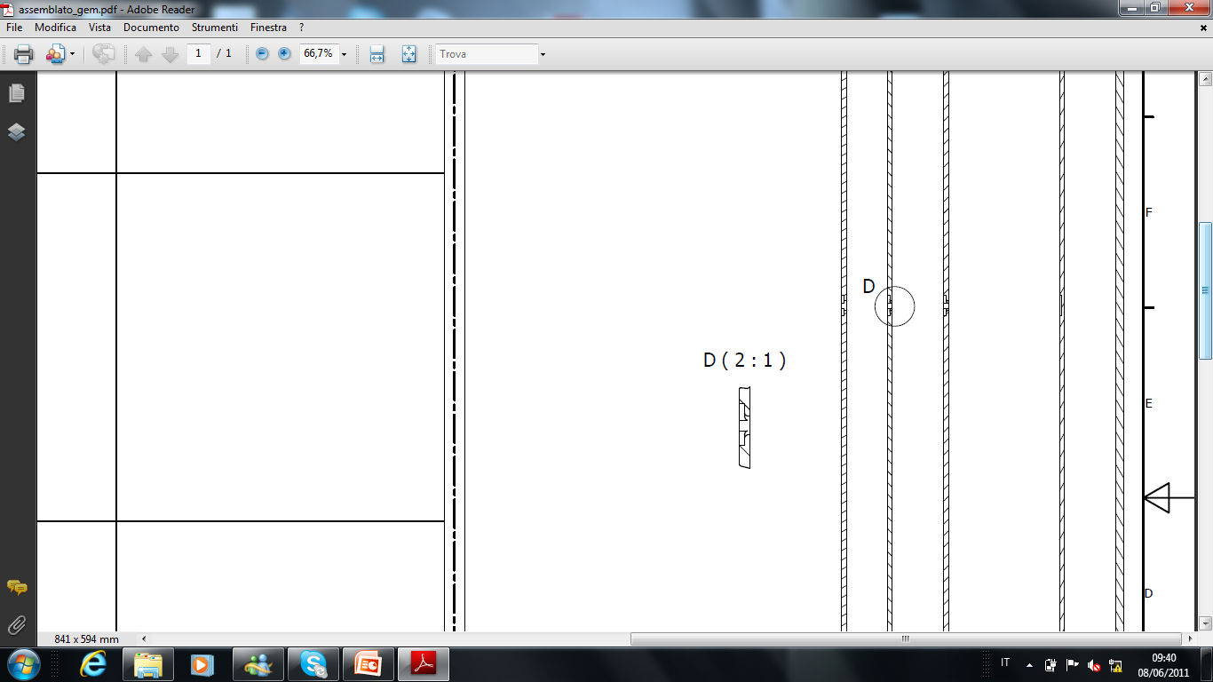
I FRAME – Alcuni dettagli (2)

Slide 26
TENDIGEM
Effettuata la progettazione meccanica del tendigem ma si sono riscontrati dei problemi durante l’assemblaggio della camera presso ISS:
  La ditta produttrice ha commesso degli errori
  Nel passaggio pezzo finito-pezzo realizzato ci si è accorti che erano necessarie delle migliorie

Slide 27
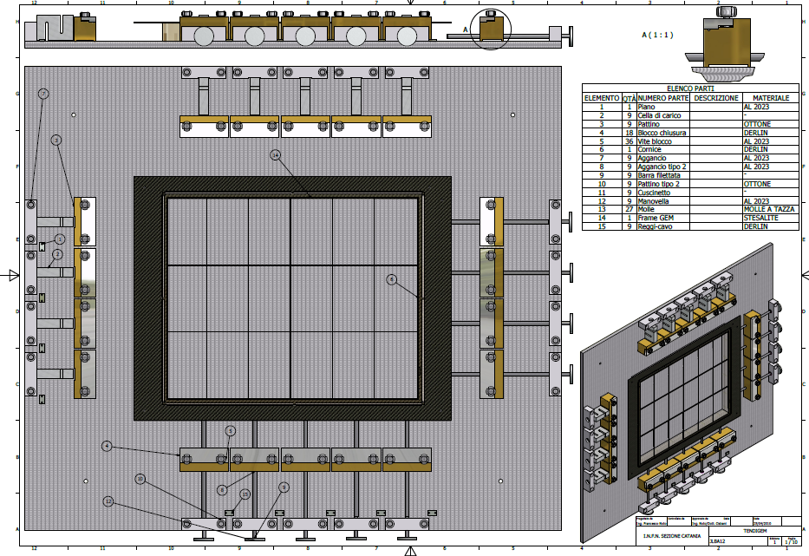
TENDIGEM
Vecchia versione del TENDIGEM ma nonostante dei problemi a ISS
si è assemblato il primo prototipo di GEM

Slide 28
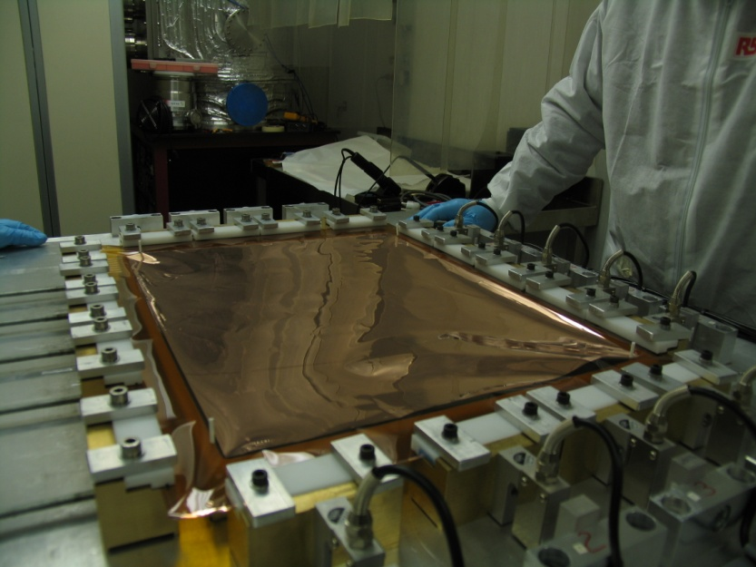
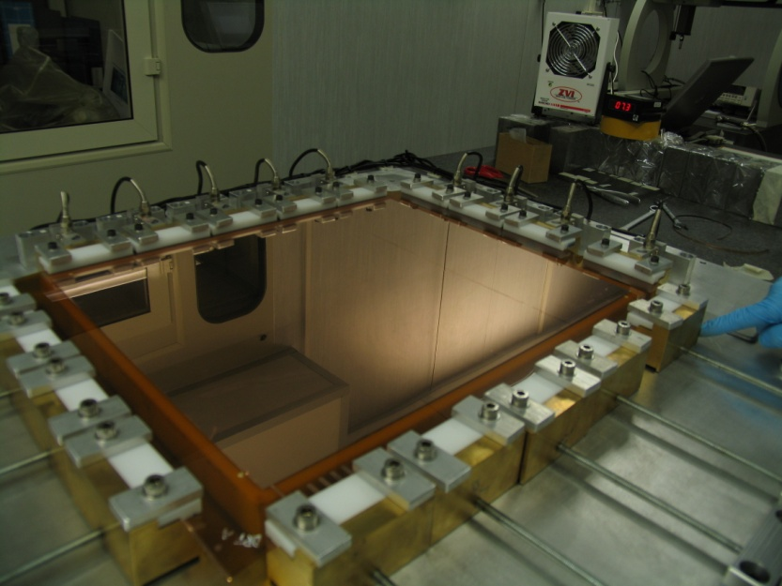
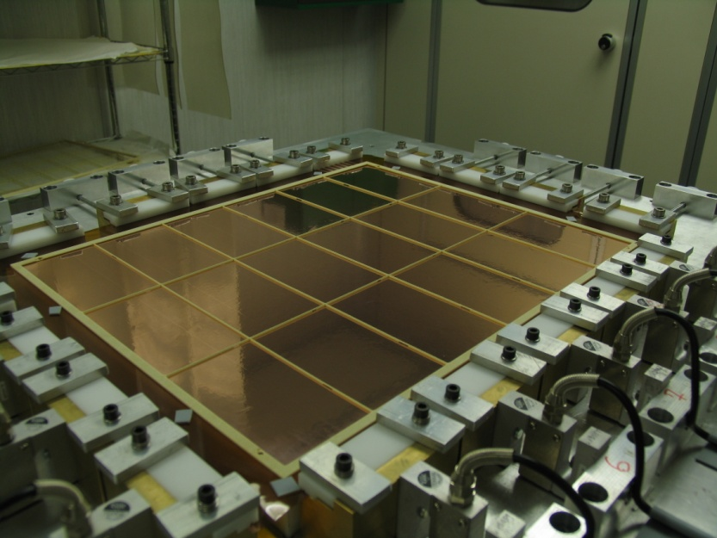
TENDIGEM
Stretching
Tendigem realizzato a Catania
Assemblaggio effettuato a ISS
Gluing the next
frame with
spacers

Slide 29
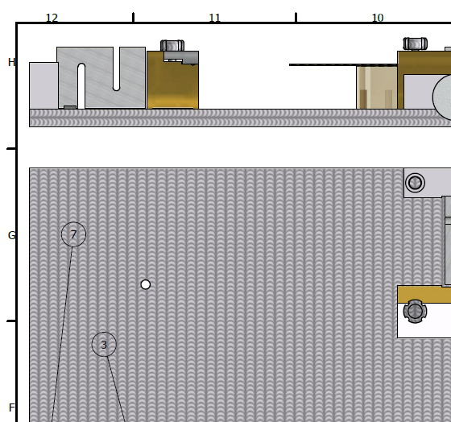
TENDIGEM
Problemi riscontrati:
Diversa planarità tra piano di appoggio frame GEM e l’aggancio del foglio GEM
Finitura scadente dei Piani di appoggio

Slide 30
TENDIGEM
Modifiche apportate nel Tendigem 2.0
  Piano di lavoro in Fibral (materiale lappato fornito già a misura precisione di planarità 0.05 mm)
  Piano di appoggio in Fibral (vedi sopra)
  Modifiche nel sistema di aggancio
  Modifiche nel sistema di rotazione
  Utilizzo del sacco da vuoto per gli incollaggi (in via di definizione!)

Slide 31
TENDIGEM
Vantaggi del sacco da vuoto:
  Incollaggio più preciso con eliminazioni di microbolle nello strato di colla
Svantaggi del sacco da vuoto
  Lavorazioni meccaniche in più (qualche foratura in più sulla piastra)
  Acquisto di materiale specifico (circa 300 euro)
OPINIONE PERSONALE:
  Conviene farlo visto che i costi non sono elevatissimi e ci garantiamo un incollaggio migliore. Procederei, se i tempi si fanno stretti, con il tendigem classico lasciandoci aperta la possibilità di atterzzarlo con questo ulteriore “optional”

Slide 32
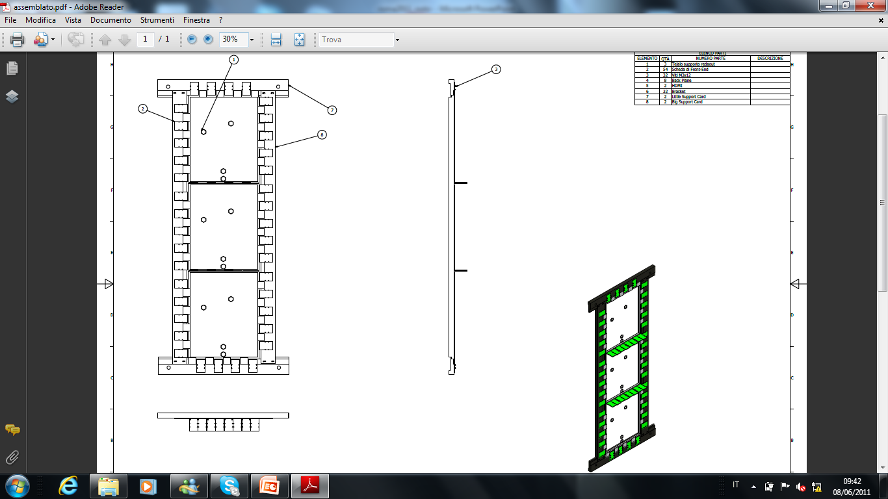
SERVIZI

Slide 33
SERVIZI
Situazione:
  Effettuato l’ordine per la realizzazione dei frame di supporto
  Entro settembre verranno rilasciati i disegni definitivi
IMPORTANTE
La ditta ci ha informato che il materiale ha una scadenza e che quindi la realizzazione deve essere fatta entro la fine di settembre

Slide 34
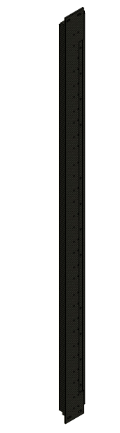
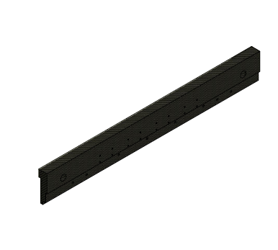
SERVIZI
I DUE PARTICOLARI CHE FORMANO LA CORNICE
DI SUPPORTO DEI SERVIZI

Slide 35
CONCLUSIONI
FRAME GEM
  Ultima versione dei disegni rilasciata martedì: entro 2 gg saranno pronti i disegni esecutivi e procedere alla realizzazione
TENDIGEM
  Modificato il tendigem e migliorato in 15 giorni saranno pronti i disegni
  Nei prossimi giorni con Francesco Librizzi (responsabile servizio alte tecnologie) andremo ai LNF per discutere il sistema del sacco da vuoto per gli incollaggi
  Contattate le ditte per il materiale e l’officina di CT per alcune lavorazioni
SERVIZI
  Entro settembre bisogna rilasciare i disegni definitivi per la realizzazione
SUPPORTO CAMERA PULITA
  Sono state realizzate diverse attrezzature di supporto per la camera pulita

